Slide 1
MERKEZİ ARAŞTIRMA LABORATUVARI UYGULAMA VE ARAŞTIRMA MERKEZİ

Slide 2
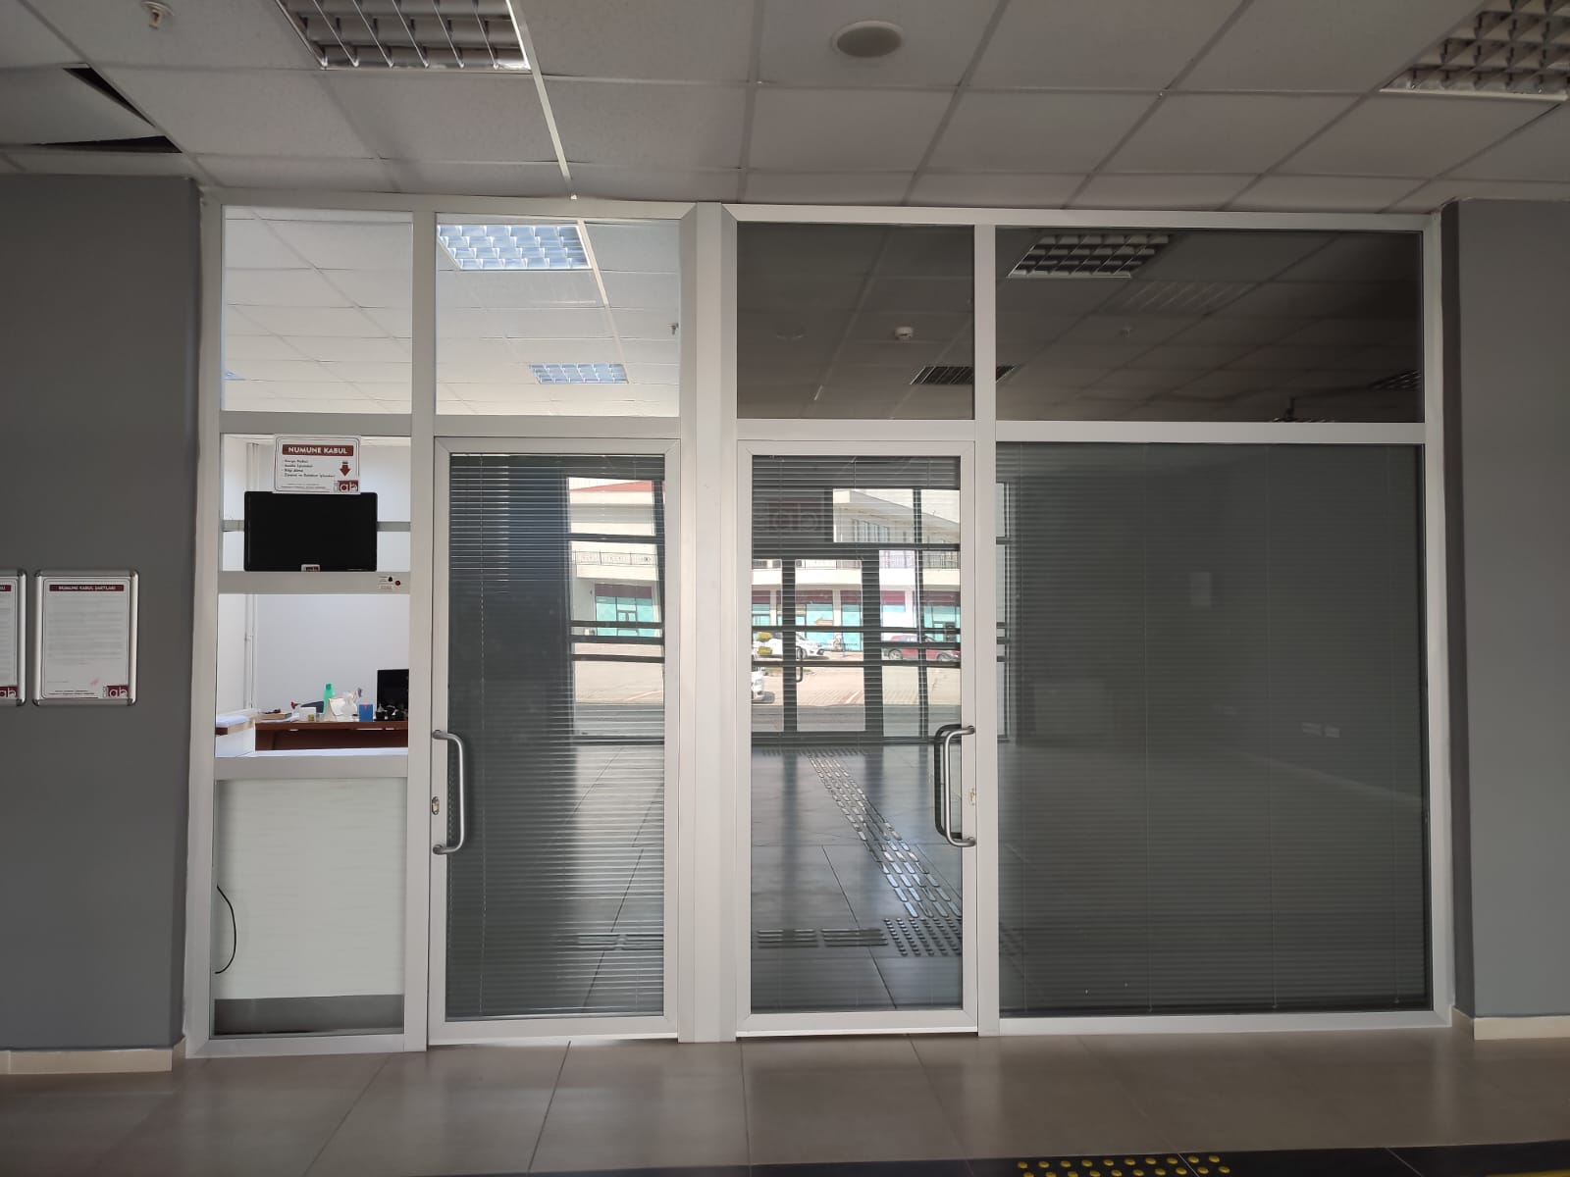
MERKEZİ ARAŞTIRMA LABORATUVARI UYGULAMA VE ARAŞTIRMA MERKEZİ

Slide 3
PERSONEL BİLGİLERİ
PERSONEL BİLGİLERİ
Akademik Personel | 5
İdari Personel | 3
TOPLAM PERSONEL SAYISI | 8

Slide 4
PERFORMANS GÖSTERGELERİ
PERFORMANS GÖSTERGELERİ
Merkezi araştırma laboratuvarından üniversite dışına verilen hizmet sayısı | 721
Merkezi araştırma laboratuvarından kurum içine verilen hizmet sayısı | 1051
Araştırma merkezi gelir miktarı (TL)* | 280.763,80 TL (KDV Dahil)
Araştırma merkezinin sanayi ile yaptığı proje sayısı | 0
Merkezi araştırma laboratuvarı envanterine kayıtlı cihaz sayısı | 159
* Merkezimize yapılan ödemeler Döner Sermaye İşletme Müdürlüğünden alınmıştır. (Hesaplamalar KDV dahil olarak yapılmıştır)
40 kurum dışı, 16 kamu kurumu olmak üzere toplam da 56 farklı kişi ve/veya firmaya hizmet verilmiştir.
37 farklı üniversite personelimize (akademik/öğrenci) analiz/test hizmeti verilmiştir.
Notes:
40 kurum dışı, 16 kamu kurumu olmak üzere toplam da 56 farklı kişi ve/veya firmaya hizmet verilmiştir. Yapılan analiz sayıları yukarıda belirtilmiştir.
*37 farklı üniversite personelimize (akademik/öğrenci) analiz/test hizmeti verilmiştir.
*KVKK kapsamında analiz hizmeti alan kişi/kurum unvan ve proje adları belitilmemiştir.
* Merkezimize yapılan ödemeler Döner Sermaye işletme Müdürlüğünden alınmıştır. (Hesaplamalar KDV dahil olarak yapılmıştır)

Slide 5
GELİŞTİRİCİ FAALİYETLER
Yalova Üniversitesi Merkezi Araştırma Laboratuvarı Uygulama ve Araştırma Merkezi Yönetmeliği 13 Ekim 2019 tarih ve 30917 sayılı RG’de yayımlanarak yürürlüğe girmiş olup, herhangi bir yönerge çalışması yapılmamaktadır.
Merkez olarak laboratuvar otomasyon sistemi kullanılmaktadır. Bu nedenle otomasyon sistemimizde süreçler ve dokümanlar oluşturulmaya devam etmektedir. Otomasyon sistemimizin kullanılmasıyla birlikte kırtasiye masrafları en düşük seviyeye indirilmiştir. Kullanıcı dostu olan otomasyon sistemimiz sağlayıcı firma ile görüşmelerimiz sayesinde her geçen gün geliştirilmeye devam etmektedir.

Slide 6
GELİŞTİRİCİ FAALİYETLER
labsis.yalova.edu.tr

Slide 7
GELİŞTİRİCİ FAALİYETLER
labsis.yalova.edu.tr

Slide 8
Görev Tanımları
Yönetim Kurulu: YÜMERLAB’ın çalışmaları ve yönetimi ile ilgili kararlar alır. Müdür tarafından hazırlanan yıllık çalışma raporunu, bir sonraki yılın çalışma programını ve bütçe önerisini Rektöre sunmak üzere onaylar. YÜMERLAB’ın faaliyetlerinin etkin ve düzenli yürütülmesini sağlamak amacıyla, Müdürün önerisi üzerine laboratuvar birimleri oluşturur. Yurt içi ve yurt dışı kuruluşlarla ortaklaşa yürütülecek çalışmaların temel ilkelerini belirlemek, süreçleri izlemek ve protokollerini hazırlar. YÜMERLAB tarafından düzenlenecek eğitim programlarına katılanlara verilecek belgelerin ilkelerini belirler. YÜMERLAB’da yapılacak analiz ücretlerini tespit ederek Üniversite Yönetim Kuruluna sunar. YÜMERLAB’ın çalışmaları için gerekli geçici çalışma gruplarının ve komisyonların oluşturulmasına yardımcı olur. İlgili mevzuatla kendisine verilen diğer görevleri yerine getirir.
Müdür: YÜMERLAB’ı temsil eder, çalışmaların düzenli olarak yürütülmesini ve geliştirilmesini sağlar. Yönetim Kurulu başkanının talebi üzerine, Yönetim Kurulunu toplantıya çağırır ve gündemi hazırlar, Yönetim Kurulunca alınan kararların uygulanmasını sağlar. Yapılacak çalışmaların düzenli bir biçimde yürütülmesini sağlar. YÜMERLAB’ın faaliyet raporunu, bir sonraki yıla ait çalışma programını ve bütçe önerisini hazırlar ve Yönetim Kuruluna sunar. YÜMERLAB’ın finans kaynaklarının geliştirilmesi ve bunların en uygun biçimde kullanımı amacıyla girişimlerde bulunur. YÜMERLAB’a bağlı araştırma geliştirme birimlerinde araç ve gereçlerin maksimum verimle kullanımı ile sağlıklı işleyiş ve çalışması yönünde her türlü tedbiri alır ve uygular.
Müdür Yardımcıları: Müdürün çalışmalarında yardımcı olur. Kendisine bağlı birimlerdeki çalışmaların düzenli olarak yürütülmesi ve geliştirilmesini sağlar. Müdür tarafından verilen diğer görevleri yürütür.
Numune Kabul Yetkilisi: Analize gelen numunelerin kabulü ve ilgili laboratuvara yönlendirilmesi arasındaki iş ve işlemleri yürütür. Analizi yapılan numunelere ait sonuçların müşteriye ulaştırılması ile ilgili işlemleri yürütür. Yapılan iş ve işlemler ile hizmetlere ait mali işlemlerin yürütülmesi ve takibini sağlar.
Laboratuvar Sorumlusu: Analiz işlemlerinin düzenli ve hızlı şekilde tamamlanabilmesi amacıyla laboratuvarların yönetim ve denetimini sağlar, çalışmaları planlar, sağlıklı bir biçimde yürütmek, diğer laboratuvarlarla işbirliğini sağlamak, aletlerin bakım ve onarımını yaparak veya yaptırarak, bunların çalışır durumda olmasını sağlar, ihtiyaç duyulan makina-teçhizat ve sarf malzemelerinin temini konusunda çalışmalar yapar.
İş Sağlığı ve Güvenliği Sorumlusu: Laboratuvardaki iş ve işlemlerin yürütülmesi ile ilgili, mevzuat uyarınca iş sağlığı ve güvenliği ile ilgili tedbirlerin alınmasını sağlar. Olası problemleri işyeri sağlık ve güvenlik birimine raporlar.
Kalite Temsilcisi: Kalite yönetim sisteminin oluşturulması, kontrolü ve sürekli iyileştirilmesi ile ilgili çalışmaları koordine eder, çalışmaları kalite kuruluna raporlar.
Web Sorumlusu: Üniversitemiz internet sitesi bünyesinde bulunan laboratuvarımıza ait web sayfasının düzenlenmesinden sorumludur.

